Slide 1
Урок 5.
Фоторезистор

Slide 2
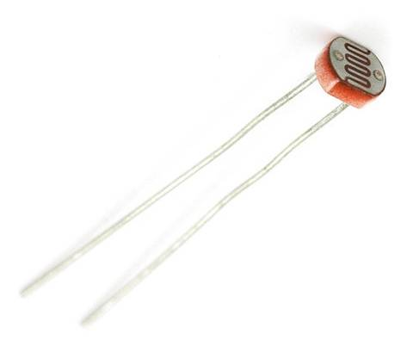
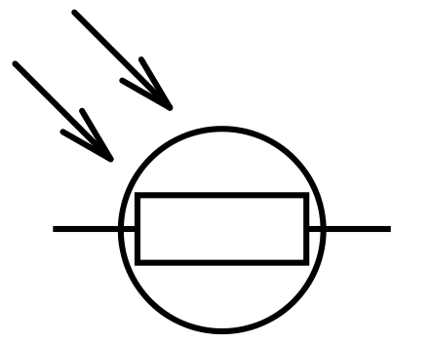
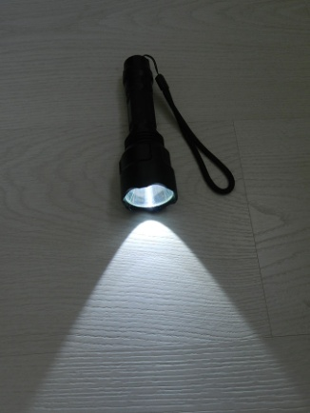
Фоторезистор
R
R

Slide 3
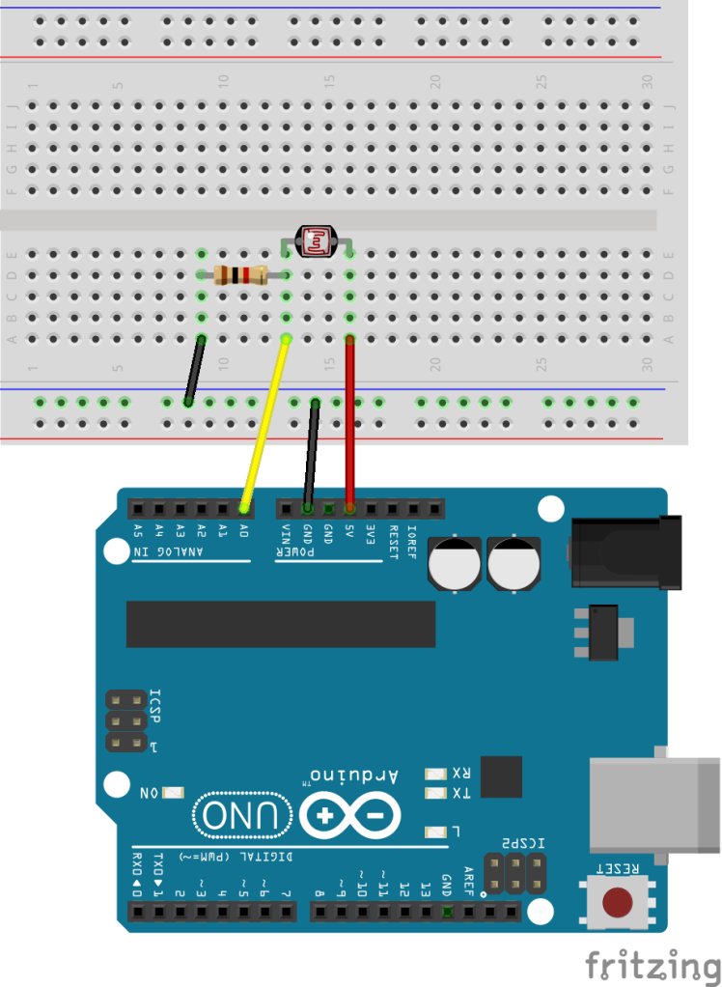

Slide 4
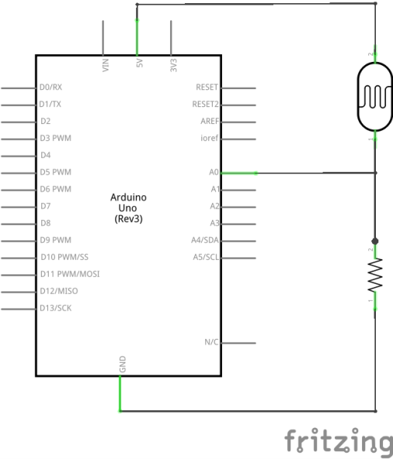
+
=
5 B

Slide 5

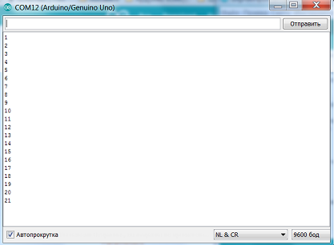

Slide 6
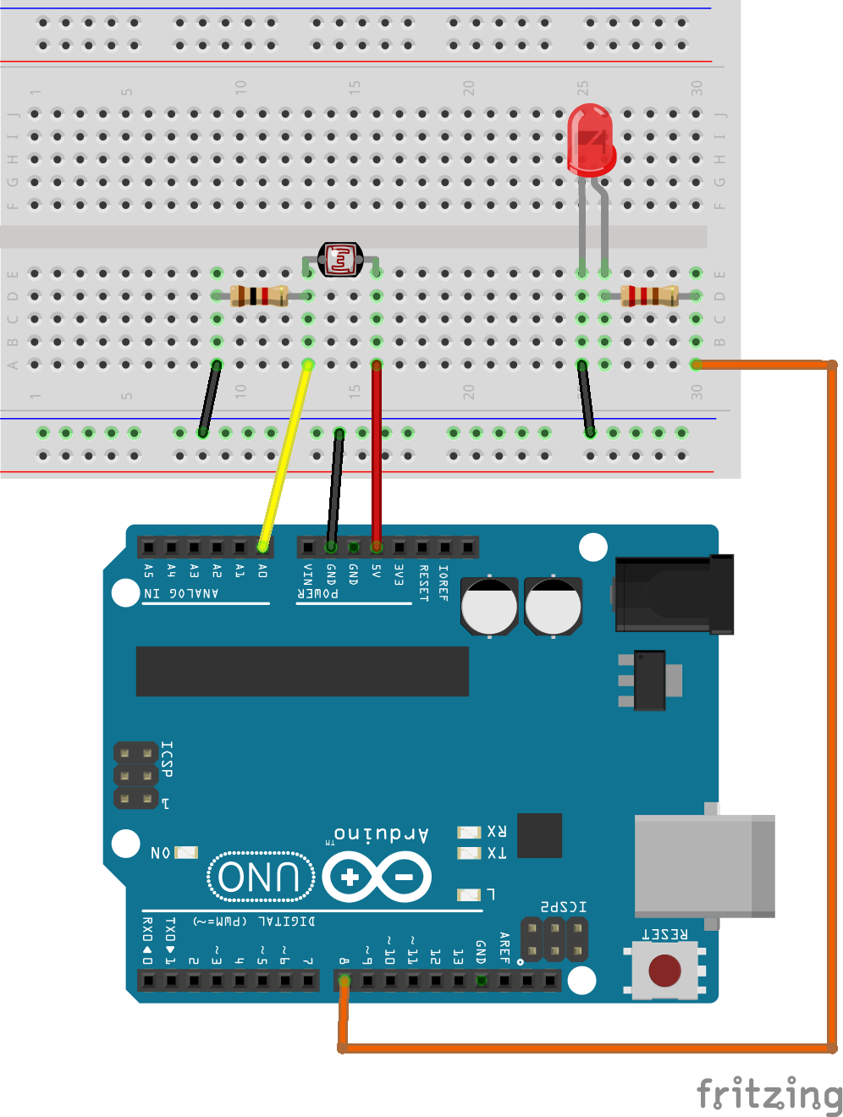
«розумний» ліхтар

Slide 7
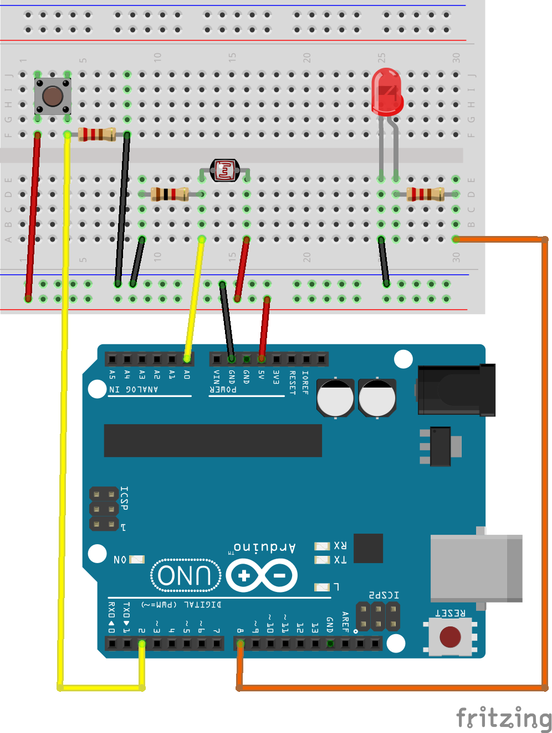
«розумний» ліхтар з вимикачем

Slide 8
Система безпеки, що автоматично вмикається вночі
???

